Slide 1
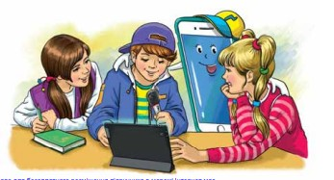
Закінчення дієслів майбутнього часу
Дізнаюся більше про дієслово
4 клас

Slide 2
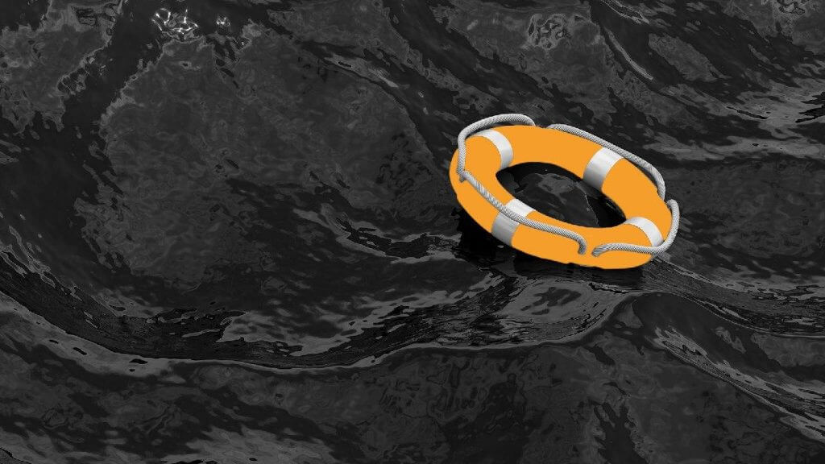
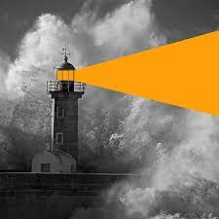
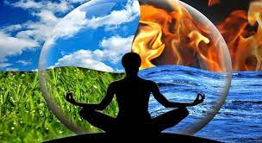
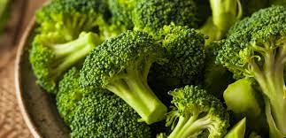
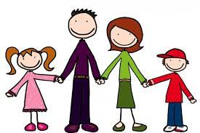
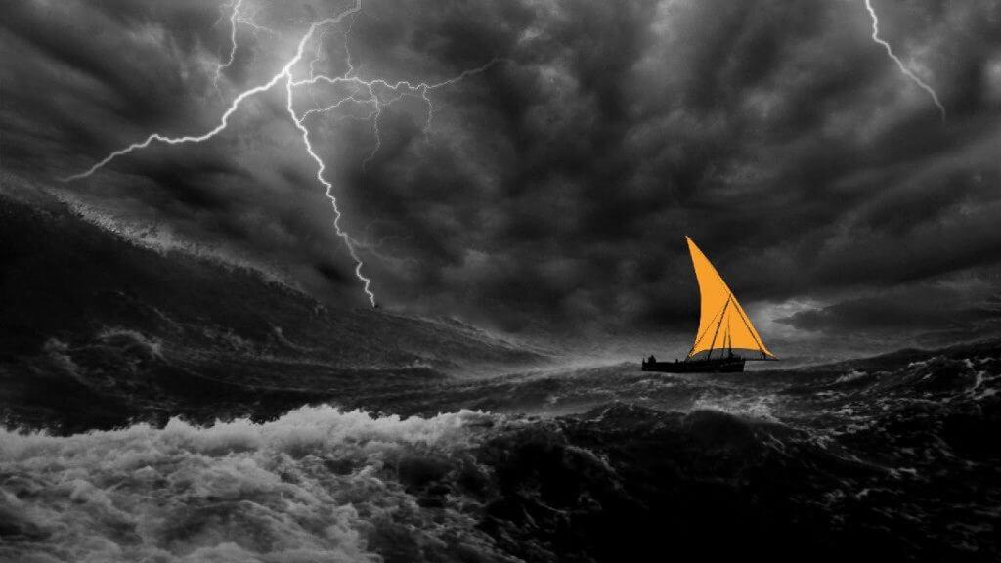
Емоційне налаштування «Асоціація»
Вибери світлину, яку ти асоціюєш з подоланням труднощів. Поясни, чому.

Slide 3
Мотивація навчальної діяльності
Сьогодні ми повторимо
знання про дієслово.
Будемо вчитися правильно писати особові закінчення дієслів майбутнього часу. Проаналізуємо емблему відомого фонду.
Продовжимо віртуальну подорож до Китаю.

Slide 4
Вправа «Копилка знань»
Що таке дієслово?
Частина мови, яка означає дію предмета і відповідає на питання що робити? що зробити?
Як змінюються дієслова?
За числами й часами
Як визначити неозначену форму дієслова?
Що робити? Що зробити? -ти (-ть)
Дієслово в однині називає дію одного предмета, а у множині – дію двох і більше предметів
Як розрізнити дієслова в однині і множині?
Як визначити час дієслова?
Минулий – що робив? Що робили?
Теперішній – що робить? Що роблять?
Майбутній – що робитиме? Що робитимуть?
Як визначити букву в ненаголошеному закінченні дієслова теперішнього часу?
«Пов’язати» дієслово із займенником ВОНИ.
Якщо закінчення –уть(-ють), пишемо букву е(є)
Якщо закінчення –ать(-ять), пишемо букву и(ї)

Slide 5
Вправа «Копилка вмінь»
Запиши дієслова майбутнього часу у дві колонки: однина і множина. Встав пропущені букви в закінченнях.
Носитимеш носитимете
Одягнеш одягатимемо
Взуватиму будете взувати
Носитим_ш, носитим_те, одягатим_мо, одягн_ш,
взуватиму, буд_те взувати.
Прочитай прислів’я. Поясни, як ти їх розумієш. Випиши дієслова, познач їхній час. На які дві групи можна поділити ці дієслова?
Біда тому, хто добра не робить нікому.
Добрим словом мур проб’єш, а лихим і в двері не ввійдеш. Вовків боятися – в ліс не ходити.
Не робить, проб’єш, не ввійдеш, боятися, не ходити

Slide 6
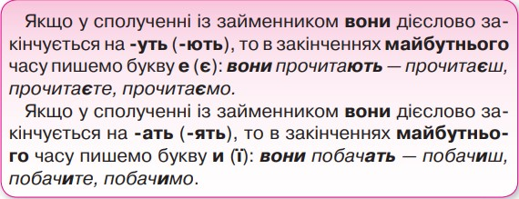
Поміркуй
Прочитай речення – і знатимеш, що буде сьогодні на уроці. Спиши речення. Вибери з дужок потрібну букву, користуючись правилом.
Ви дізнаєт(є,ї)ся про найвищу у світі гору.
Ми побач(е,и)мо тварину, яка живе тільки в Китаї.
Ти напиш(е,и)ш про те, як долаєш труднощі.
Підкресли основу речень.

Slide 7
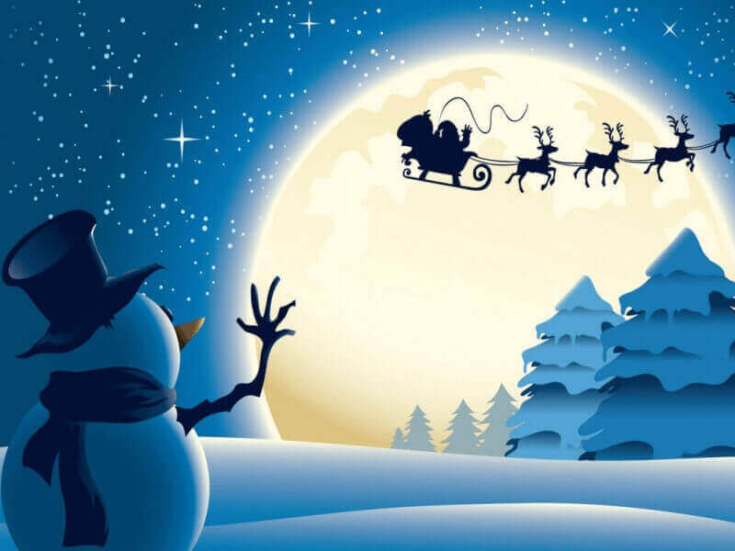
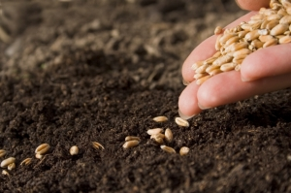
Списування із завданням
Прочитай мудрі вислови. Які з них ти вже чув/чула? Спиши вислови, вставивши пропущені букви. Підкресли дієслова. Познач їхнє число.
е
и
е
и
и
и

Slide 8
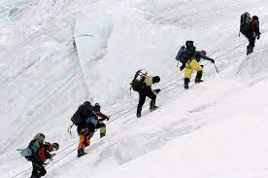
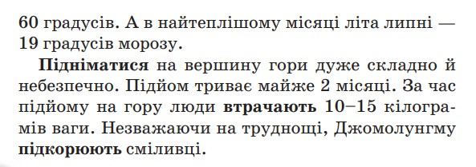
Віртуальна подорож
Випиши з тексту виділені дієслова, змінивши їх за поданим питанням.
Прочитай інформацію. Про що дізнаєшся вперше?
Ти (що зробиш?)
Досягають –
Підніматися –
Втрачають –
Підкорюють –
досягнеш
піднімешся
втратиш
підкориш

Slide 9
Творча вправа
Чи виникали у твоєму житті труднощі, які ти подолав/подолала або хочеш подолати? Напиши про це текст (3-4 речення)
В житті у мене іноді зустрічаються труднощі.
В цей час відчуваю себе розгубленою, як у воду опущеною. Потім згадую мамини слова: «З труднощами не стикається той, хто нічого не робить. Труднощі – це знак, що настав час для іншої сходинки в житті.»
І я починаю вчитися новому життєвому досвіду

Slide 10
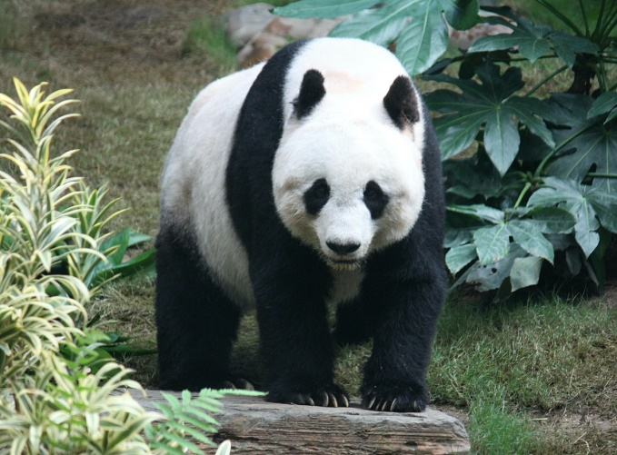
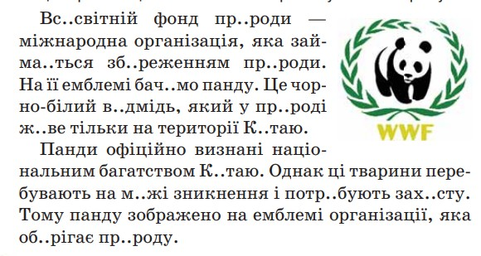
Віртуальна подорож
Прочитай текст про Всесвітній фонд природи і розглянь емблему цієї організації.
Чи впізнаєш зображену на ній тварину?

Slide 11
Домашнє завдання
Спиши текст. Встав пропущені орфограми

Slide 12
Рефлексія. Вправа «Дієслово»
Підсумок уроку
— Якою країною подоржували на уроці? Що тебе в ній зацікавило?
— З якою частиною мови ми сьогодні працювали на уроці?
— Що вона означає? На які питання відповідає?
Прорефлексуй свою роботу на уроці одним дієсловом. Якщо важко підібрати своє дієслово, можеш використати одне із запропонованих.
— З якою частиною мови пов’язане в мовленні дієслово?
— Як змінюються дієслова?
— Яким членом речення частіше буває?
— Що є початковою формою дієслова?
— Як визначити неозначену форму дієслова?
— Чим відрізняється однина дієслова від множини?
— Як визначити час дієслова?
— Який алгоритм написання ненаголошеного закінчення дієслів теперішнього і майбутнього часу?
Зрозумів/ла
Намагався/лася
Запам’ятав/ла
Працював/ла
Навчився/лася
Отримав/ла
Зацікавився/лась
сидів/ла

